Slide 1
14-2
These materials are by the Kongki Ka Project and are made available to you under the terms of the Creative Commons Attribution ShareAlike license 4.0.
You have permission to share and redistribute these materials in any format and to make reasonable revisions and adaptations of this translation, provided that:
You include the above licence and source information.
If you redistribute these materials or create derivatives, you must distribute your contributions under the same license as the original.
The Holy Bible, Berean Standard Bible, BSB is produced in cooperation with Bible Hub, Discovery Bible, OpenBible.com, and the Berean Bible Translation Committee. This text of God's Word has been dedicated to the public domain.
Hindi text is from Free Bibles India. This translation is made available under the terms of a Creative Commons Attribution-ShareAlike 4.0 International License.
Notes:
Ch –Possibly combine with 14-1

Slide 2
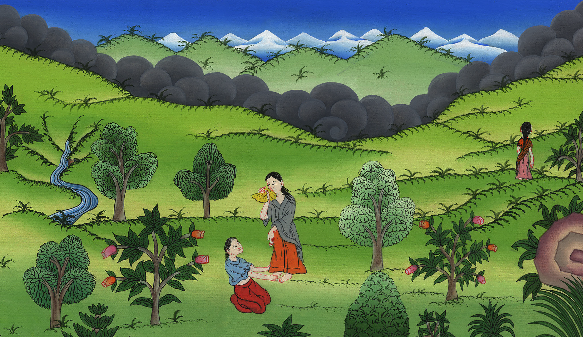
रूत नाओमी के साथ रहती है - रूत 1:6-22
This work is licensed under a Creative Commons Attribution-ShareAlike 4.0 International License

Slide 3
Ruth stays with Naomi – Ruth
1:6-22
रूथ नाओमी के साथ रहती है -
रूत 1:6-22

Slide 4
रूत नाओमी के साथ रहती है - रूत 1:6-22

Slide 5
for she had heard in the country of Moab how Yahweh had visited his people in giving them bread.
क्योंकि उसने मोआब देश में सुना था कि यहोवा ने अपने लोगों की सुधि लेते हुए उन्हें रोटी कैसे दी।

Slide 7
6When Naomi heard in Moab that the Lord had attended to His people by providing them with food, she and her daughters-in-law prepared to leave the land of Moab.
6 तब वह मोआब के देश में यह सुनकर, कि यहोवा ने अपनी प्रजा के लोगों की सुधि ले के उन्हें भोजनवस्तु दी है, उस देश से अपनी दोनों बहुओं समेत लौट जाने को चली।

Slide 8
रूत 1:6

Slide 9
7Accompanied by her two daughters-in-law, she left the place where she had been living and set out on the road leading back to the land of Judah.
7 अतः वह अपनी दोनों बहुओं समेत उस स्थान से जहाँ रहती थी निकली, और उन्होंने यहूदा देश को लौट जाने का मार्ग लिया।

Slide 10
रूत 1:7

Slide 11
8Then Naomi said to her two daughters-in-law, “Go back, each of you to your mother’s home. May the Lord show you loving devotion, as you have shown to your dead and to me.
8 तब नाओमी ने अपनी दोनों बहुओं से कहा, “तुम अपने-अपने मायके लौट जाओ। और जैसे तुम ने उनसे जो मर गए हैं और मुझसे भी प्रीति की है, वैसे ही यहोवा तुम पर कृपा करे।

Slide 12
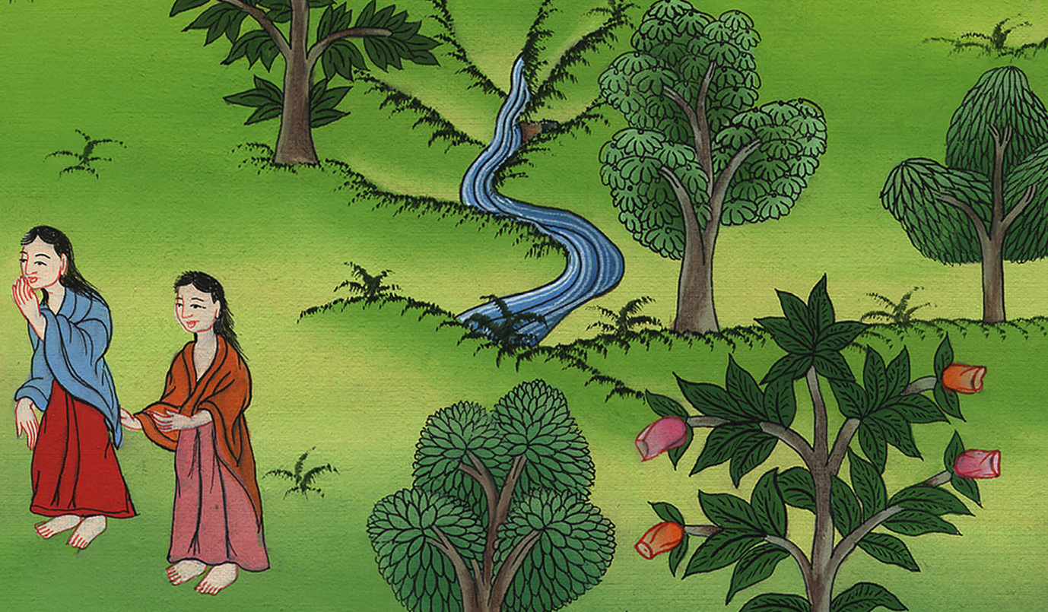
रूत 1:8

Slide 13
9May the Lord enable each of you to find rest in the home of your new husband.”
And she kissed them as they wept aloud
9 यहोवा ऐसा करे कि तुम फिर अपने-अपने पति के घर में विश्राम पाओ।” तब नाओमी ने उनको चूमा, और वे चिल्ला चिल्लाकर रोने लगीं,

Slide 14
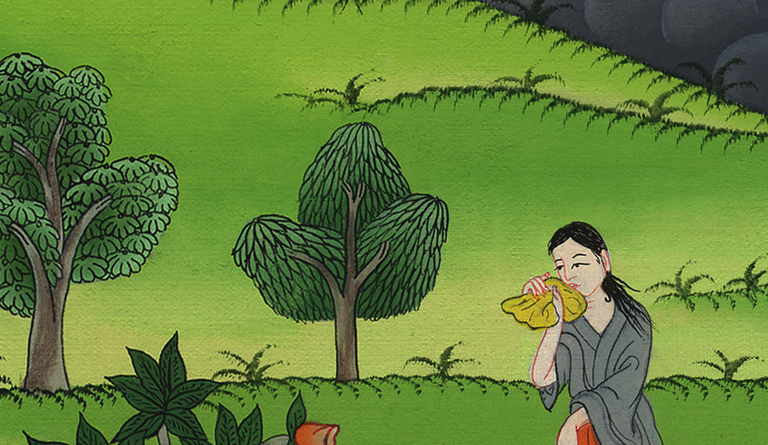
रूत 1:9

Slide 15
10and said, “Surely we will return with you to your people.”
10 और उससे कहा, “निश्चय हम तेरे संग तेरे लोगों के पास चलेंगी।”

Slide 16
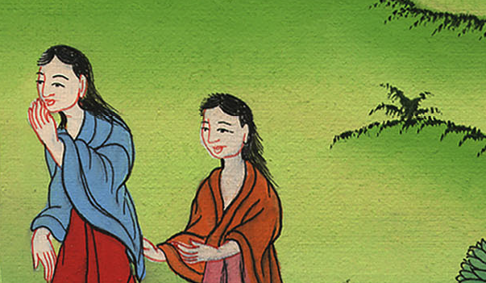
रूत 1:10

Slide 17
13…. No, my daughters, for it grieves me seriously for your sakes, for Yahweh’s hand has gone out against me.”
13 तो भी क्या तुम उनके सयाने होने तक आशा लगाए ठहरी रहतीं? और उनके निमित्त पति करने से रुकी रहतीं? हे मेरी बेटियों, ऐसा न हो, क्योंकि मेरा दुःख तुम्हारे दुःख से बहुत बढ़कर है; देखो, यहोवा का हाथ मेरे विरुद्ध उठा है।”

Slide 18
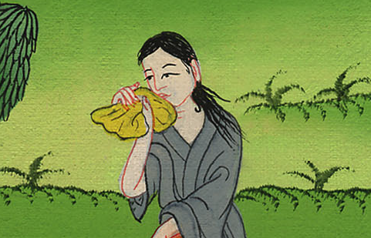
रूत 1:13

Slide 19
14Again they wept aloud, and Orpah kissed her mother-in-law goodbye, but Ruth clung to her.
14 तब वे चिल्ला चिल्लाकर फिर से रोने लगीं; और ओर्पा ने तो अपनी सास को चूमा, परन्तु रूत उससे अलग न हुई।

Slide 20
रूत 1:14

Slide 21
15“Look,” said Naomi, “your sister-in-law has gone back to her people and her gods; follow her back home.”
15 तब नाओमी ने कहा, “देख, तेरी जिठानी तो अपने लोगों और अपने देवता के पास लौट गई है; इसलिए तू अपनी जिठानी के पीछे लौट जा।”

Slide 22
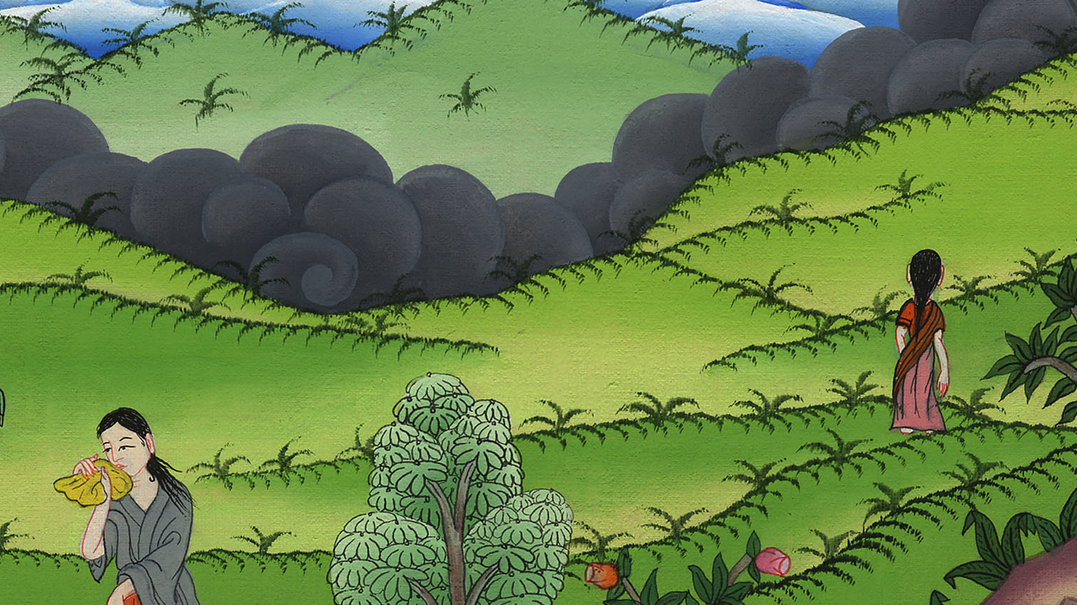
रूत 1:15

Slide 23
16But Ruth replied:
“Do not urge me to leave you
or to turn from following you.
For wherever you go, I will go,
and wherever you live, I will live;
your people will be my people,
and your God will be my God.
16 पर रूत बोली, “तू मुझसे यह विनती न कर, कि मुझे त्याग या छोड़कर लौट जा; क्योंकि जिधर तू जाएगी उधर मैं भी जाऊँगी; जहाँ तू टिके वहाँ मैं भी टिकूँगी; तेरे लोग मेरे लोग होंगे, और तेरा परमेश्वर मेरा परमेश्वर होगा;

Slide 24
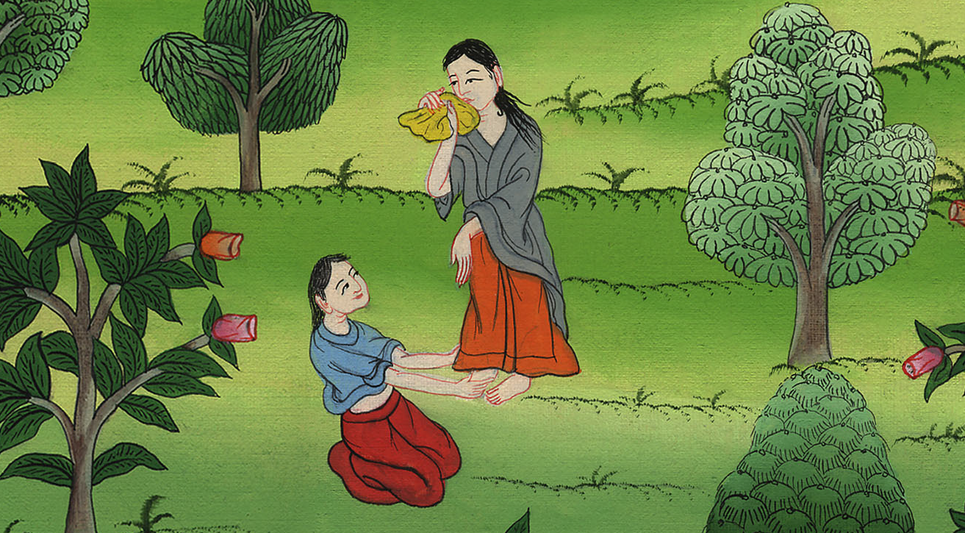
रूत 1:16

Slide 25
18When Naomi saw that Ruth was determined to go with her, she stopped trying to persuade her.
18 जब नाओमी ने यह देखा कि वह मेरे संग चलने को तैयार है, तब उसने उससे और बात न कही।

Slide 26
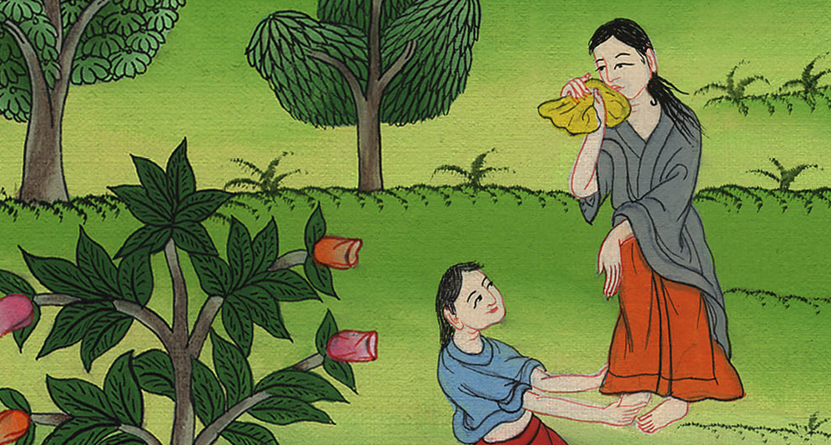
रूत 1:18

Slide 27
22So Naomi returned from the land of Moab with her daughter-in-law Ruth the Moabitess. And they arrived in Bethlehem at the beginning of the barley harvest.
22 इस प्रकार नाओमी अपनी मोआबिन बहू रूत के साथ लौटी, जो मोआब देश से आई थी। और वे जौ कटने के आरम्भ में बैतलहम पहुँचीं।

Slide 28
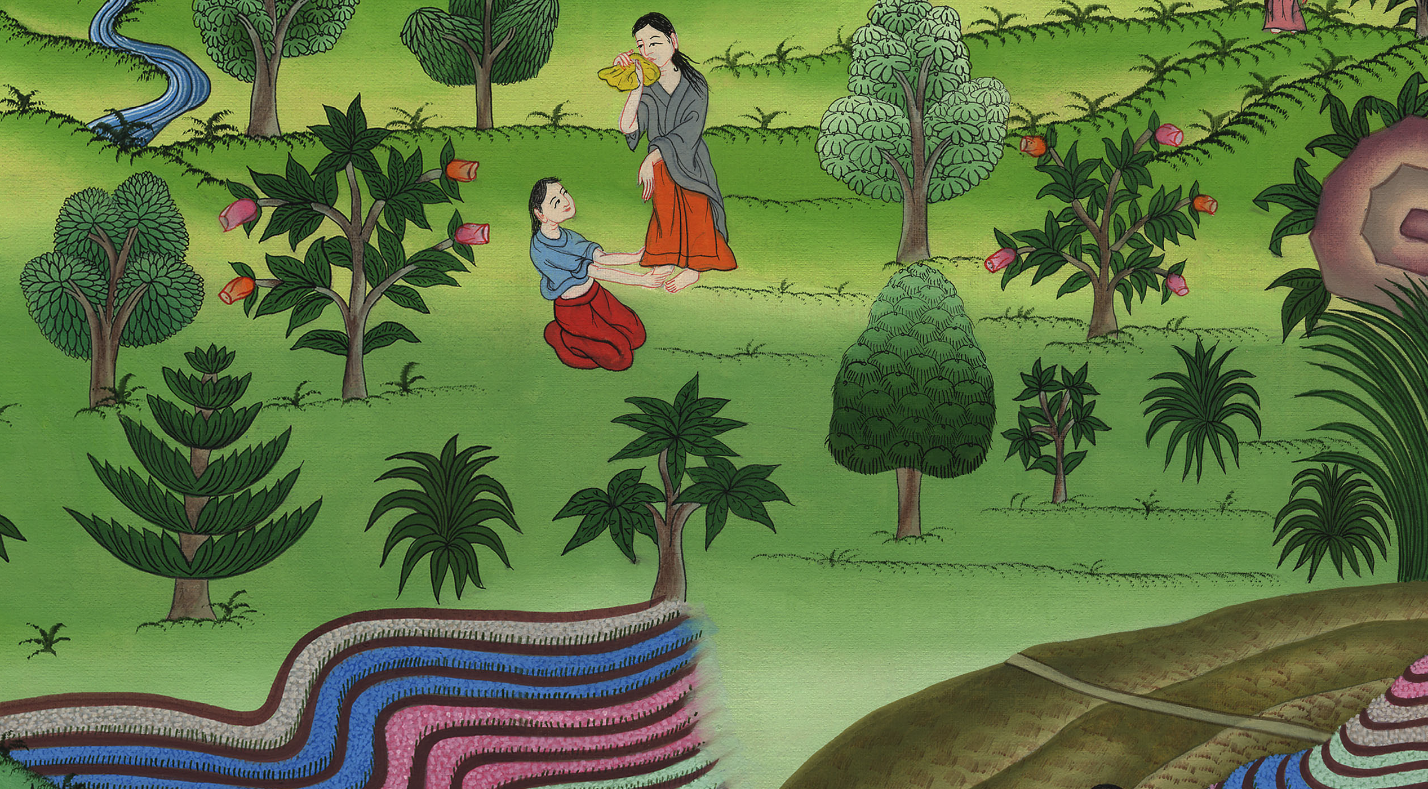
रूत 1:22

